Slide 1
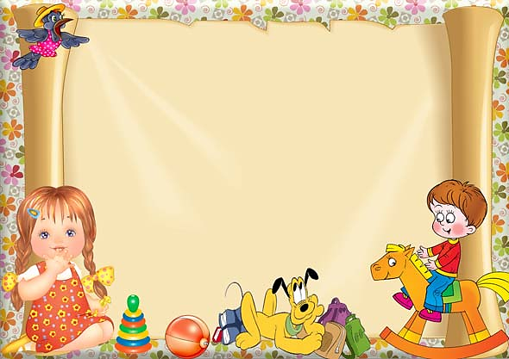
МУНИЦИПАЛЬНОЕ АВТОНОМНОЕ ДОШКОЛЬНОЕ ОБРАЗОВАТЕЛЬНОЕ УЧРЕЖДЕНИЕ ДЕТСКИЙ САД КОМБИНИРОВАННОГО ВИДА «РЯБИНУШКА»
Родительское собрание
«Особенности психического развития детей 2-3 лет»
Подготовила
педагог-психолог
Артамонова Р.Ф.

Slide 2
Познавательная активность
Малыш без конца задает вопросы взрослым. Часто ребенок, пытаясь узнать, как устроена игрушка, разбирает ее. В этом возрасте малыш не понимает еще понятие «живое-неживое». Поэтому легко может разобрать не только игрушку, но и бабочку, например. В данном случае нельзя рассматривать это, как проявление жестокости, но родителям следует объяснить ребенку, что это живой объект, что он испытывает боль и что так делать ни в коем случае нельзя.

Slide 3
Развитие психических процессов
Ведущая роль отводится восприятию. При восприятии предмета малыш, как правило, выделяет те признаки, которые его привлекли больше всего.
Внимание и память имеют непроизвольный характер. Дети в два-три года сосредотачивают внимание только на том, что их заинтересовало, и также запоминают, только то, что им интересно.
Мышление наглядно-действенное, поэтому ребенку важно манипулировать непосредственно предметом, потрогать, понюхать, рассмотреть.
Рекомендуется использовать игры на развитие воображения.

Slide 4
Речь
Ближе к трём годам речь настолько совершенствуется, что ребёнок уже может вести разговор.
К трем годам активный запас составляет более 400 слов. Значительно увеличивается пассивный запас, ребенок понимает практически все, что говорят окружающие.
Улучшается произношение звуков речи.

Slide 5
Развитие органов чувств
Ребенок должен использовать все органы чувств при ознакомлении с окружающим. Очень важно, чтобы он ощупывал предметы, это способствует развитию моторики рук. Также малыш знакомится с вкусовыми качествами продуктов, нюхает их. И, конечно, рассматривает предметы, слушает, как они звучат.

Slide 6
Польза рисования
Малыши в этом возрасте очень любят рисовать. Взрослые должны всячески поощрять стремление к рисованию, так как оно очень важно для развития ребенка.

Slide 7
Режим дня
В раннем возрасте ребёнку нужен строгий распорядок дня: завтрак, прогулка, обед, игры, прогулка, купание, сон. Малыш привыкает к повторяющимся изо дня в день действиям. Это помогает ему ориентироваться в окружающем его мире. Если же распорядок меняется, то крохе может это не понравится. Он не будет знать как реагировать и как вести себя в новых условиях.

Slide 8
Учим малыша
Ребёнка в возрасте двух – трёх лет уже можно многому научить. Например, убирать за собой игрушки. У малыша должна быть своя собственная полочка или контейнер для хранения его игрушек, из которого он сам может достать нужные для себя вещи. Можно давать ребёнку небольшие поручения по дому. Например, можно попросить вытереть пыль на полке.

Slide 9
Игра
В этом возрасте дети поглощены игрой и им трудно оторваться от неё, чтобы переключиться на что-нибудь другое. Если быть точными, можно сказать, что в этом возрасте ребенок еще не играет, а просто манипулирует предметами, игрушками. Малыш ещё не может в полной мере разобраться во всех функциях предметов, которые его окружают и ему требуется помощь взрослого. Задача взрослых - научить ребенка играть, в процессе игр знакомить малыша со свойствами и функциями различных предметов, побуждать использование предметов – заменителей в своих играх, например, ребенок кормит куклу, используя вместо ложки палочку.

Slide 10
Отношения со сверстниками
В этом возрасте дети проявляют интерес к сверстникам, стараются привлечь к себе внимание других детей. Но играть вместе они еще не умеют. Играют они, как правило, рядом, а не вместе. Поэтому нужно поощрять игры в песочнице и на детских площадках, но в то же время родители должны оставаться для детей весёлыми партнёрами в играх.

Slide 11
Подражание взрослым
Обучается ребенок, в основном, подражая взрослому, который ему симпатичен, приятен. Вот почему так важен положительный пример родителей, ведь повторяет малыш как хорошее, так и плохое.
Ребёнок хорошо изучил характер своих родных и близких. Он уже знает, как с кем общаться и что от кого ждать. Ребёнок уже знает, где и что находится в квартире, и чувствует себя абсолютно свободно и комфортно.

Slide 12
Манеры поведения
Родители должны уделить особое значение тому, чтобы научить ребёнка манерам поведения. Слова «спасибо» и «пожалуйста» должны активно использоваться в лексиконе.

Slide 13
Самостоятельность
Малыши двух – трёх лет чаще всего пытаются быть самостоятельными. Родители могут этому способствовать и дать возможность ребёнку научиться быть ответственным за свои поступки. Ребёнку нужно давать возможность самому попробовать свои силы в каком-либо действии. Например, можно позволить самому одеться или причесать волосы. Малыш уже усвоил все правила, действующие дома и знает, за что его могут наказать.

Slide 14
Эмоции
Малыш 2-3 лет особенно эмоционален, настроение может часто меняться. Восстановить эмоциональное равновесие можно с помощью игры. Существуют специальные игры-покачивания, игры-подбрасывания. Кроме того, в этом возрасте ребенка легко отвлечь, переключить с одного вида деятельности на другой.

Slide 15
Кризис 3 лет
Этот период жизни также знаменателен кризисом трех лет.

Slide 16
Вывод
Таким образом, двух – трёх летние малыши уже довольно много понимают и умеют, но им всё так же нужна поддержка и помощь родителей.

Slide 17
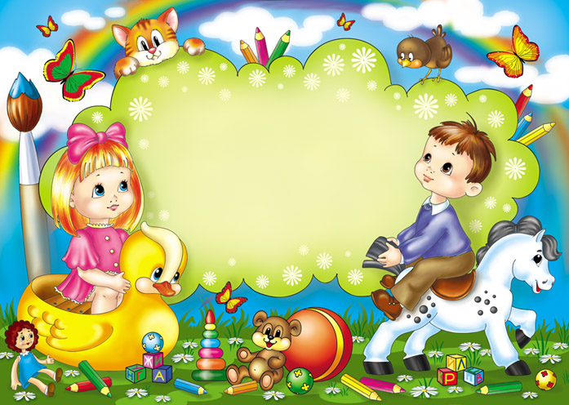
Спасибо
за внимание!

